Slide 1
МЕТОДИ АДАПТИВНОГО ПРОЕКТУВАННЯ НЕЙРОННИХ МЕРЕЖ ПРЯМОГО РОЗПОВСЮДЖЕННЯ З КАСКАДНОЮ АРХІТЕКТУРОЮ
Дніпропетровський національний університет. Факультет прикладної математики.
Додатко О.В. керівник: доц. к. ф.-м. н. Кузнєцов К. А

Slide 2
Методи побудови нейронних мереж
Традиційні
Мережі складаються з шарів нейронів
Архітектуру визначає дослідник проблеми
Багато алгоритмів навчання
Автоматичні
Поділ на шари нейронів менш строгий
Архітектура визначається самою мережею у процесі навчання
Notes:
Почти то же самое, что в слайде 4.
1 из них нужно удалить

Slide 3
Автоматичні методи
Автоматичні методи
Проблемно незалежні
Проблемно орієнтовані
Конструктивні
Деструктивні
Еволюційні

Slide 4
Схеми кодування архітектури
Схема-план
Повністю описує архітектуру
Велика кількість параметрів
Проста у використанні.
Схема-рецепт
Описує правила побудови архітектури
Невелика кількість параметрів
Придатна до мутації
Notes:
Почти то же самое, что в слайде 2.
1 из них нужно удалить

Slide 5
Застосування еволюційних алгоритмів
Генетичні алгоритми | Підбір архітектури мережі
Індивід | L-система
Хромосома | Правило L-системи, Аксіома L-системи
Міра пристосовуваності | Помилка на виході мережі (SSE)
Схрещування (Cross-over operator) | Не застосовано (N/A)
Оператор мутації (Mutation operator) | Заміна вершини на шар нейронів бінарне дерево каскад

Slide 6
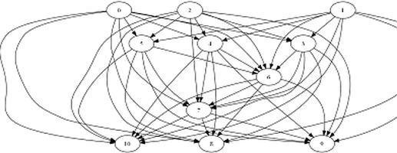


Заміна вершини на шар нейронів
_b
[_x1:io_x2:io_xN:io]

Slide 7
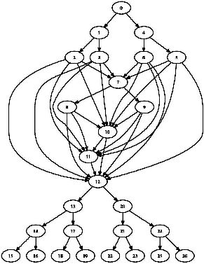
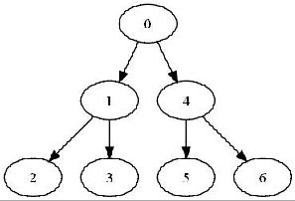
Заміна вершини на дерево
_b
[_x:i+1+2_b:o_b:o]

Slide 8
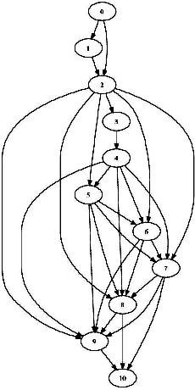
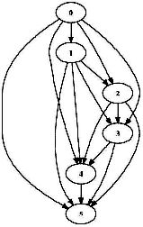
Заміна вершини на каскад
_b
[[_x:io]:i+1_y:o]
_x
_y:io+1[_x:io]:io

Slide 9
Тестування
Задача - “Two spiral problem”
Алгоритм випадкового пошуку
Matlab toolbox

Slide 10
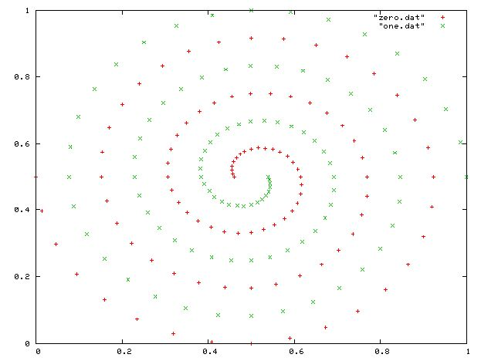
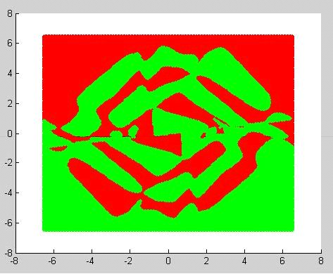
Задача “Two Spirals”

Slide 11
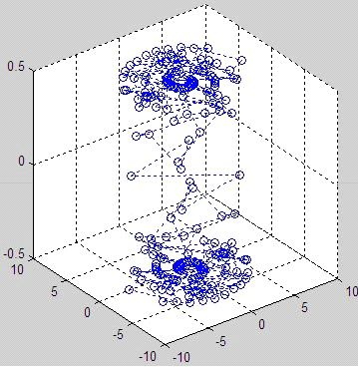
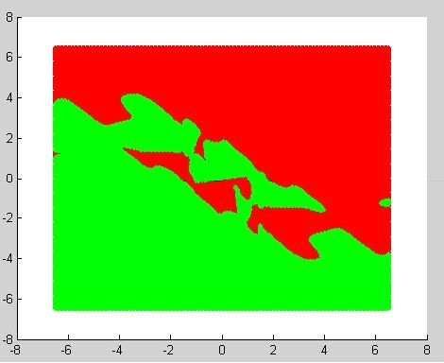
Зона пошуку +-10

Slide 12
Matlab neural toolbox :
Каскадна мережа

Slide 13
Каскадна мережа із шарами різного розміру (архітектура)

Slide 14
Каскадна мережа із шарами різного розміру (результат)

Slide 15
Автоматичний підбір архітектури

Slide 16
Мережа | Кількість нейронів | Помилка навчання (MSE) | Кількість спроб мутації
Каскадна | 16 | 0.343073 | N/A
Ручна архітектура1 | 13 | 0.438923 | N/A
Автоматична архітектура1 | 89 | 0.458596 | 21
Автоматична архітектура 2 | 85 | 0.492109 | 51

Slide 17
Висновки
Matlab neural toolbox містить засоби для навчання мереж із довільною ациклічною архітектурою
Якість навчання залежить від архітектури більше ніж від кількості нейронів
Застосовані правила порівняння архітектур не є ефективними та потребують вдосконалення

